Slide 1
programA de Asistencia por ajuste de comercio (Taa)

Slide 2
National Able Network Welcomes You!
Sesión de Introducción
Programa de Asistencia por Ajuste de Comercio (TAA)
Celulares en silencio

Slide 3
Acerca de National Able Network
Nuestra MISION
Ayudarle que logre su carrera
Nuestra Vision
Mejorar las vidas de nuestros clientes a través de la autosuficiencia con empleo sostenible y una carrera.

Slide 4
Especialistas en Capacitación y Empleo
Discusión de Trayectoria de Carrera
Manejo de Aplicación para Capacitacion
Apoyo individualizado
Plan Individual de Empleo
Repaso de Currículum
Marca Personal
Creciendo redes eficaces
Objetivo de Empleo
Grupo de Búsqueda de Empleo
Convertirse en candidato conocido
Oportunidades exclusivas de empleo
Eventos de contratación
Referidos de trabajo
Eventos internos de red
97% de los clientes recomiendan los servicios similares.
81% de los clientes obtienen empleo dentro del programa.
Los clientes benefician de un 20% de aumento en sus ingresos a promedio.
97% of clients recommend the program
to those in need of similar services.
81% of clients gain employment
with the program.
Our clients experience a 20 percent average increase in earnings.

Slide 5
JumpStart! Workshops
Our JumpStart Workshops incorporate leading edge curriculum on what’s going on in the job market today.
Participantes obtienen trabajo 32% mas pronto!
National Able Network
My Skills, My Goals: The Targeted Job Search
The Ultimate Guide to Resumes
LinkedIn: Maximize Your Professional Potential
Interview Success: All the Answers
Introduction to Social Media
Introduction to Networking
Financial Wellness While Seeking
Employment
Exceptional Customer Service
Jobscan

Slide 6
Asistencia para Capacitación de Carrera
OFRECEMOS ASISTENCIA PARA LA COLEGIATURA DE CAPACITACION PARA SU CARRERA:
Tipos de Capacitacion Disponible
Pre-vocacional: GED, ESL, ABE
Vocacional: Capacitacion que se ofrece a un costo razonable y que probablemente resulte en reempleo dentro del periodo de tiempo razonable y a un sueldo soportable.
Guía General
Numero máximo de semanas de capacitación 130.
Costo razonable de capacitación usualmente es de $20,000 o menos.
Todos los participantes en capacitación deben tener una Meta Ocupacional.
Toda la capacitación vocacional debe terminar con la realización de un certificado reconocido en la industria.
Para poder aprender mas acerca de sus opciones de capacitación de carrera y aplicar para la capacitación, asista al Taller de Guía de Capacitación requerido.

Slide 7
Están aquí por…
Comenzar una Carrera Nueva
Programa de Asistencia por Ajuste de Comercio (TAA)

Slide 8
Se encuentra…
LISTO PARA UNA CARRERA NUEVA O MEJORAR SU CONOCIMENTO
BUSCANDO UN TRABAJO!
YA ESTA EMPLEADO!

Slide 9
Benefits Rights and Obligations (BRO)
BRO Page 1
Que es TAARA?
La Ley de Reautorización de Asistencia por Ajuste de Comercio es un programa que provee servicios de reempleo a los trabajadores que fueron despedidos a causa del aumento de comercio de bienes y servicios al extranjero.

Slide 10
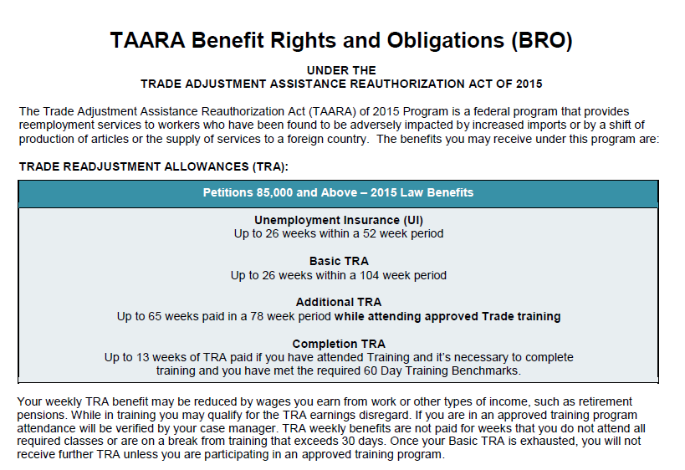
BRO: TRA Disponibilidad de Dinero

Slide 11
BRO: Las Siete Condiciones
BRO Page 3
Criterio para la Aplicación de Capacitación
Se tiene que demonstrar que cumple con los requisitos de las
7 Condiciones

Slide 12
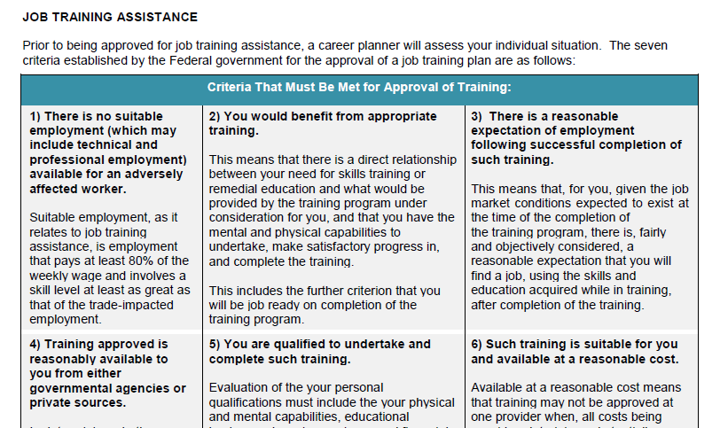
BRO: #1 No encuentra empleo

Slide 13
BRO: #2 Beneficiaria de una capacitación

Slide 14
BRO: #3 Se Espera ser empleado

Slide 15
BRO: #4 Disponible dentro de lo razonable

Slide 16
BRO: #5 Capaz de emprender y terminar

Slide 17
BRO: #6 Disponible a un precio razonable

Slide 18
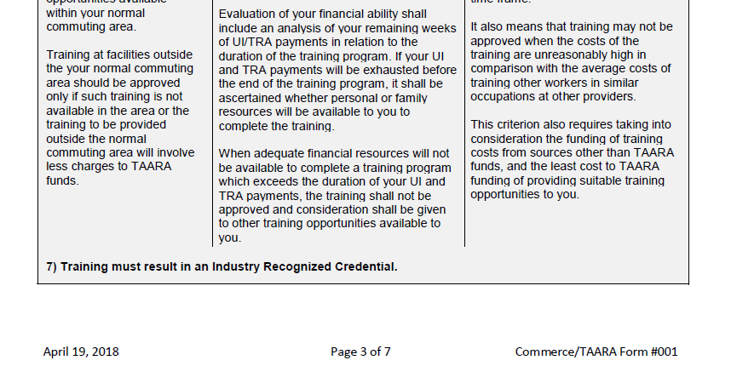
BRO: #7 Credencial Reconocido en la Industria

Slide 19
BRO: Participación Exitosa Dentro del Programa
BRO Page 4
Metas: participar con éxito
Someter hojas de asistencia cada 2 semanas
Prueba de progreso cada 2 meses
Las decisiones que tome antes y durante el programa afectan el éxito de su participación

Slide 20
Benefits Rights and Obligations (BRO)
BRO Page 5
Asistencia de Reempleo de Ajuste (RTAA)
Los trabajadores que tienen 50 años de edad o son mayores, pueden ser elegibles para recibir subsidio salarial si vuelven a ser empleados a un sueldo menor.

Slide 21
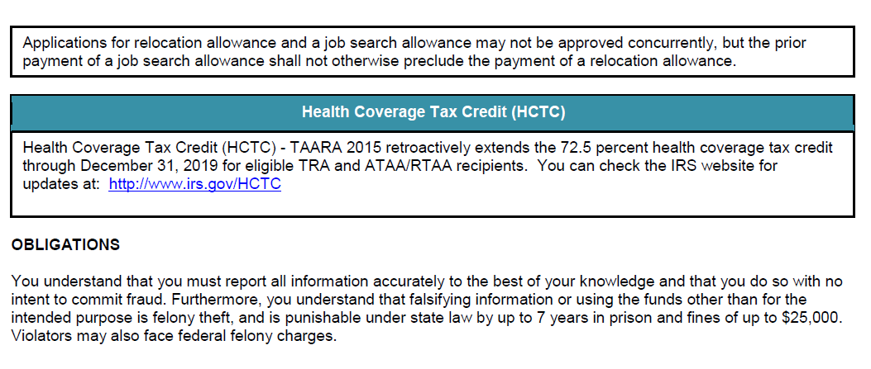
Benefits Rights and Obligations (BRO)
Health Coverage Tax Credit (HCTC)

Slide 22
Siguientes Pasos!
Someter con DocuSign
Intake Packet I
Someter de Documentos Elegibilidad & DocuSign Intake Packet II
Repasar Aplicación para la Capacitación
Someter Aplicación para la Capacitación

Slide 23
Siguientes Pasos : 1
1. Complete Preliminary Application
2. Complete Dislocated Worker Survey
3. BRO Signature Page
4. Grievance Procedure
Someter con DocuSign Intake Packet I
Instrucciones enviadas por email
Formularios completos a taaeligibility@nationalable.org

Slide 24
Siguientes Pasos : 2
ID del Estado o Licencia de Conducir
Prueba de Domicilio
Carta de Suspensión
Ultimo comprobante de sueldo
Su tarjeta de Seguro Social
Acta de Nacimiento de EEUU, Pasaporte de EEUU, Certificado de Naturalización o Tarjeta de Residente
Cumplimiento con el Servicio Selectivo (si aplica)
Currículum
Diploma de High School
Someter DocuSign Intake Packet I
Someter Documentos de Elegibilidad & DocuSign Intake Packet II
Enviar documentos to taa@nationalable.org
Intake Packet II a traves de DocuSign

Slide 25
Siguientes Pasos : 3
1. Standard Application
2. IEP
3. TRA Form #055
Someter DocuSign Intake Packet I
Someter Documentos de Elegibilidad & DocuSign Intake Packet II
Repasar Aplicación para la Capacitación

Slide 26
Siguientes Pasos : 4
Someter DocuSign Intake Packet I
Someter Documentos de Elegibilidad & DocuSign Intake Packet II
Repasar la Aplicacion para la Capacitacion
Someter Aplicación para la Capacitación
Sepa su fecha limite!

Slide 27
Su Responsibilidad
Ser responsable de su participación en el programa
Participe en los talleres y eventos
Revise su Email con frecuencia
Sea activo con las oportunidades
Notes:
Commit to your training plan
Attend classes and submit timely documentation
Actively communicate with your Career Coach

Slide 28
Servicios Especiales
We offer additional specialized programs and services that are tailored to your needs. You will receive assistance from our team to match you with the resources that best meet your needs.
For education and GED support
Services are exclusively for military and veterans
For individuals who are interested in training for information technology careers
For individuals age 55 or better who are entering the workplace

Slide 29
Patrocinadores
Our services are available to you at no cost through the support of our dedicated funding partners, including:
Trade Adjustment Assistance funding from the Illinois Department of Commerce and Economic Opportunity
Workforce Innovation and Opportunity Act funding from the Chicago-Cook Workforce Partnership
Private community foundations

Slide 30
Tiene alguna…
“ Preocupaciones”
“ Pensamiento!”
“Preguntas”
“ No me interesa”
“Indeciso”

